Slide 1
A tanuláshoz szükséges belső állapot
5/10

Slide 2
Előkészület - tanár
Az óravégi játékhoz újság

Slide 3
Ismétlés
A múlt órán a helyes tanulási sorrendről beszéltünk emlékeztek rá?
1. ráhangolódás, rendcsinálás
2. a délelőtti órák áttekintése, megerősítése
3. a következő napi órarendi tárgyak eszközeinek előkészítése, sorrend elhatározása
4. az egyes tantárgyak tanulása:
a) visszatekintés
b) füzet áttekintése
c) írásbeli elkészítése (ha megy)
d) szóbeli megtanulása
e) próbafelmondás (legalább egyperces, folyamatos beszéd
f) írásbeli elkészítés, (ha nem ment)
A mai órán az első pontról a ráhangolódásról fogunk beszélni!

Slide 4
Bevezetés
Pihenten, frissen fogj a tanuláshoz!
A délelőtt elég hosszú az iskolában, elég sokat kell ülni, nem csoda, ha esetleg elfáradsz. A délutáni tanulást viszont frissen érdemes elkezdeni, ezért tanítás után szükséged van egy kis kikapcsolódásra. Legjobb az önfeledt játék társaiddal, de ha erre nincs lehetőséged, magadnak kell kitalálnod, hogyan kerülsz ismét tanulásra alkalmas állapotba. Nem javasolható a számítógépes játék, a tévézés, vagy az olvasás sem, mert ezek is a tudatodat terhelik, inkább fizikai terheléssel járó tevékenységeket, vagy lazító, pihentető gyakorlatokat válassz. Alakítsd ki magadnak pihenési szokásaidat!

Slide 5
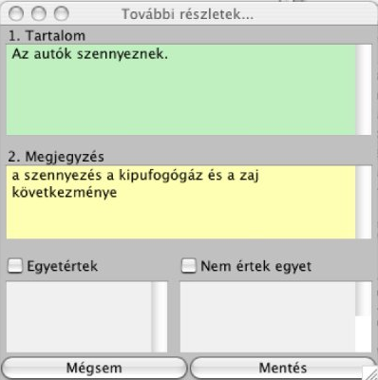
Tételmondat, kulcsszó
Hogyan lehet felismerni a tételmondatot?
Összefoglalja a lényeget
Nem közöl minden információt
Lehet indítómondat, vagy csattanó
Használhatod vázlatpontként, de célszerű kiegészíteni
Megfogalmazása tömör
Nem tartalmaz utalószavakat
Kulcsszó:
A szöveg legfontosabb szavai. Onnan lehet felismerni őket, hogy nélkülük a szöveg már nem értelmes. Segítségükkel nagyobb részek is eszedbe jutnak.

Slide 6
Tételmondat és kulcsszavak
Figyeld meg az óra elején olvasott szöveg tételmondatát és kulcsszavait!
A délelőtt elég hosszú az iskolában, elég sokat kell ülni, nem csoda, ha esetleg elfáradsz. A délutáni tanulást viszont frissen érdemes elkezdeni, ezért tanítás után szükséged van egy kis kikapcsolódásra. Legjobb az önfeledt játék társaiddal, de ha erre nincs lehetőséged, magadnak kell kitalálnod, hogyan kerülsz ismét tanulásra alkalmas állapotba. Nem javasolható a számítógépes játék, a tévézés, vagy az olvasás sem, mert ezek is a tudatodat terhelik, inkább fizikai terheléssel járó tevékenységeket, vagy lazító, pihentető gyakorlatokat válassz. Alakítsd ki magadnak pihenési szokásaidat!
Tételmondat:
A délutáni tanulást frissen érdemes elkezdeni.
Kulcsszavak:
Elfárad
Kikapcsolódás
Tanulásra alkalmas állapot
Fizikai terhelés
Pihentető gyakorlat

Slide 7
Ki tudná a szöveget elmondani?
Nem a szavakra kell figyelned, hanem a tartalomra!
A délutáni tanulást frissen érdemes elkezdeni.
Elfárad →Kikapcsolódás →Tanulásra alkalmas állapot
← →
Fizikai terhelés Pihentető gyakorlat

Slide 8
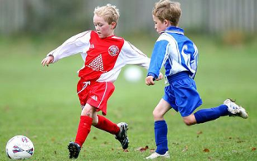
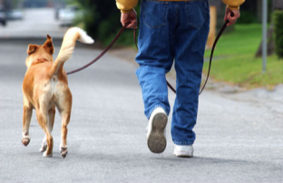
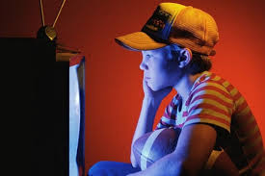
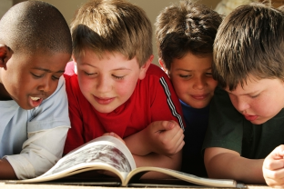
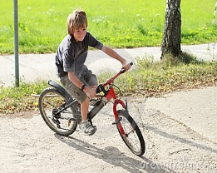
Összefoglalás, gyakorlat
Mit javasolsz a délutáni tanulás előtt?
Focizás
Séta a mamához
Rendrakás
Olvasás
Játék a kutyával
Tömegsport
Facebook
Szellőztetés
Tévézés
Barát meglátogatása
Biciklizés
Saját ötleted?

Slide 9
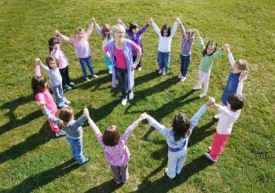
Memóriajáték
Álljunk körbe, valaki újsággal beáll középre. Mindenki választ magának egy állatnevet, és ezt el is mondjuk. A középen álló megpróbálja megjegyezni mindet. Aki a játékot kezdi, mond egy állatnevet, és a középen álló megpróbál annak a vállára ütni, mielőtt az egy másik állatnevet mondana. Ha sikerül helyet cserélhet a lassú tanulóval.

